Slide 1






KidStudy
‹#›

Slide 2


Slide 3


Slide 4
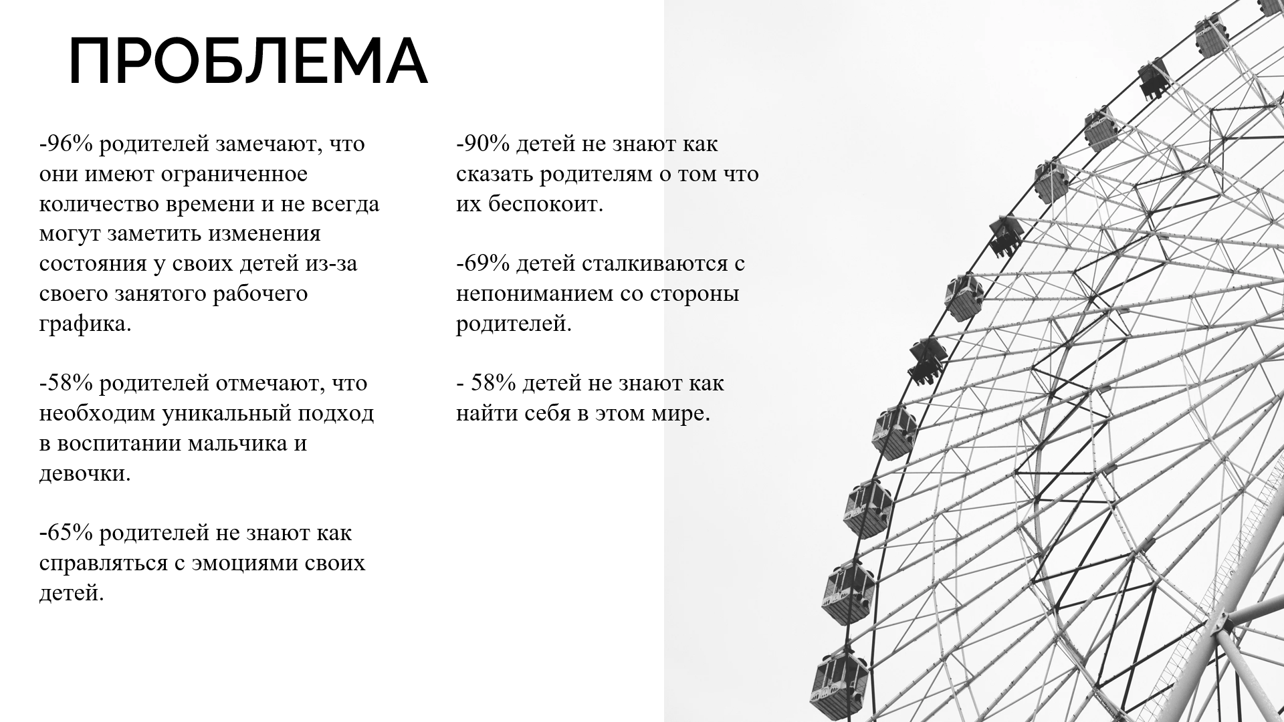

Slide 5
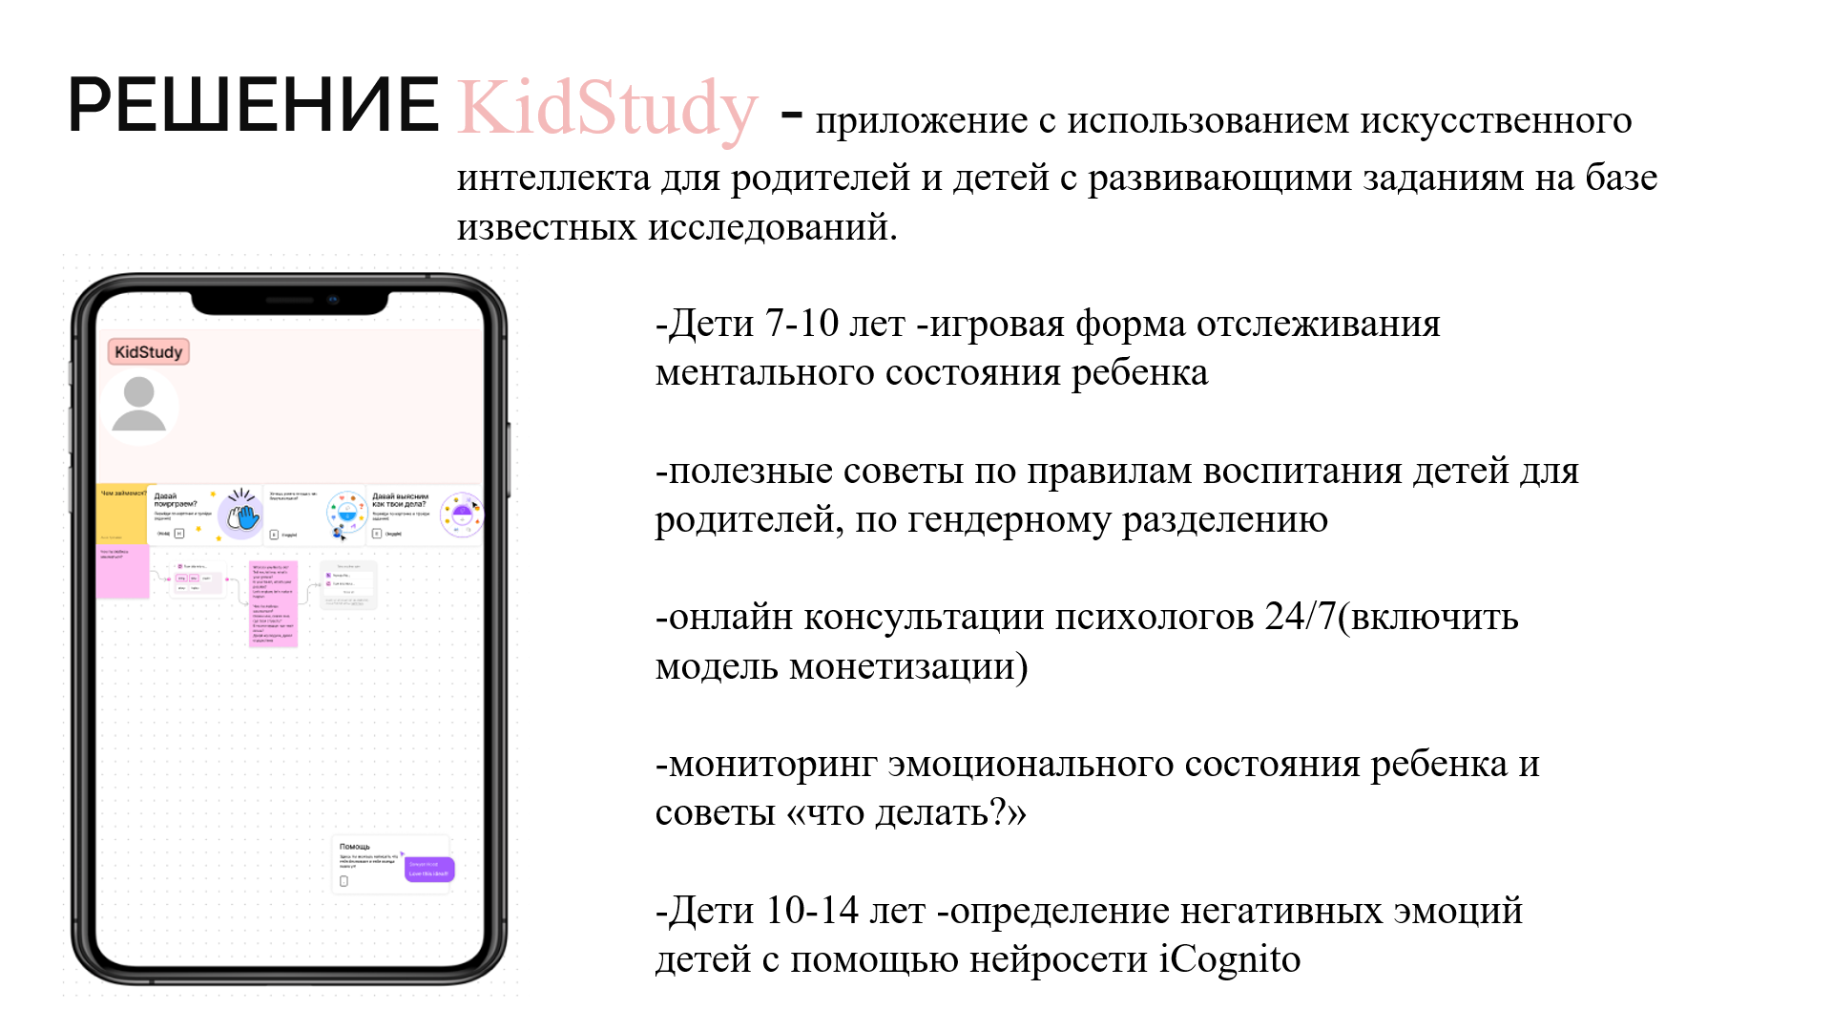

Slide 6


Slide 7
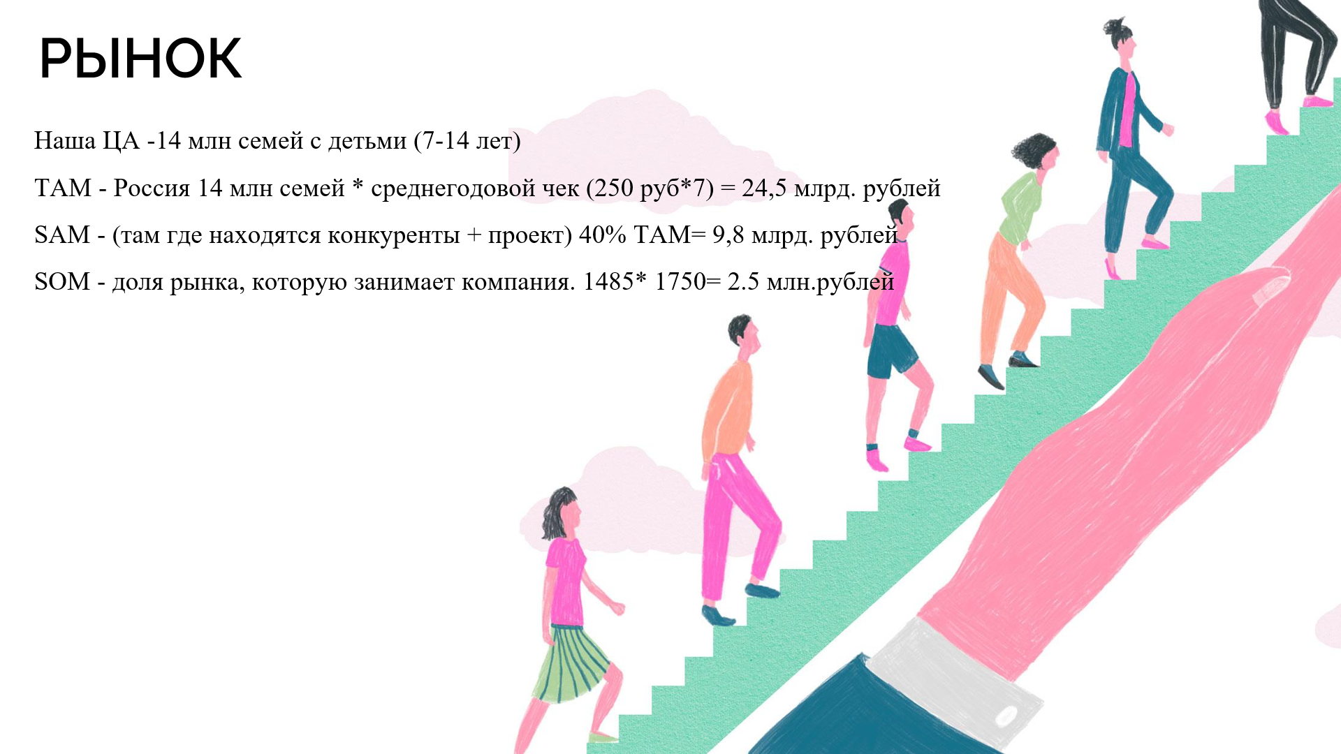

Slide 8
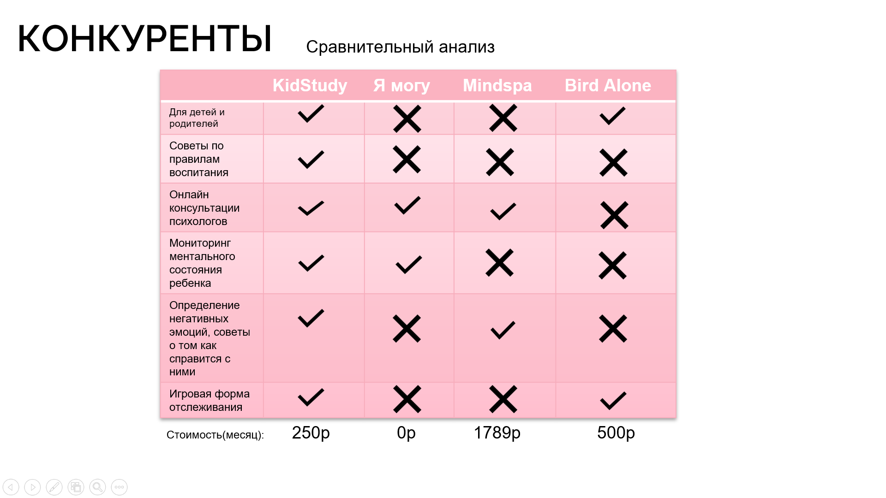

Slide 9
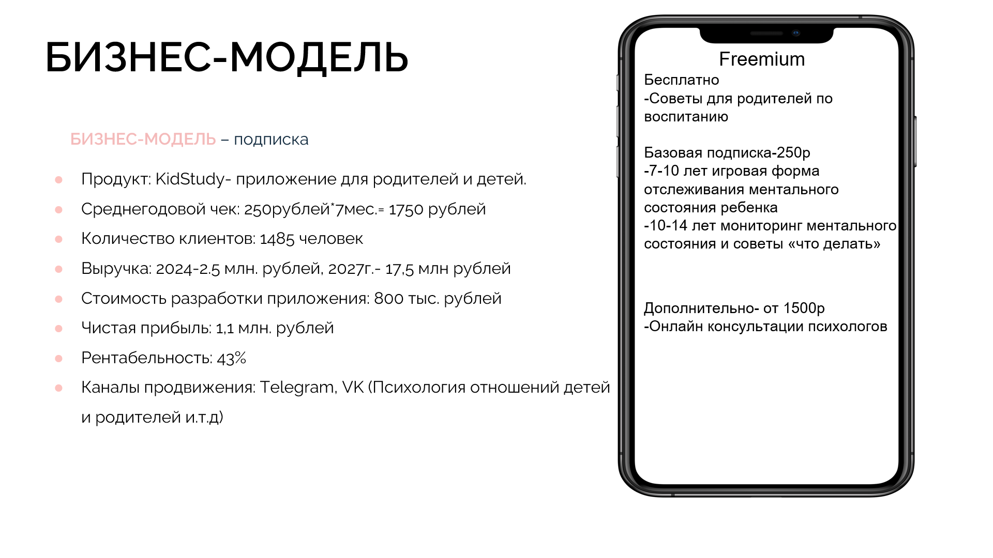

Slide 10
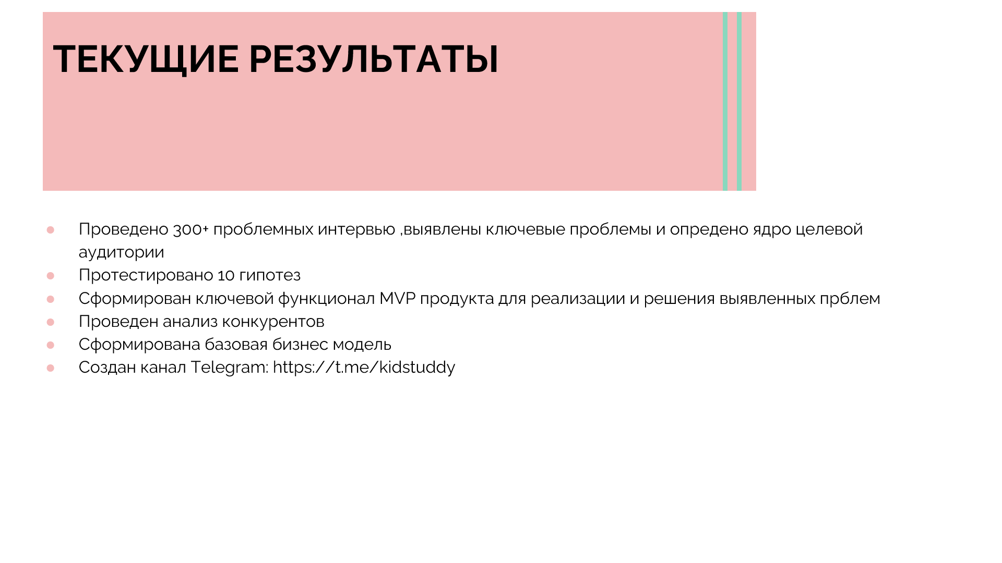

Slide 11
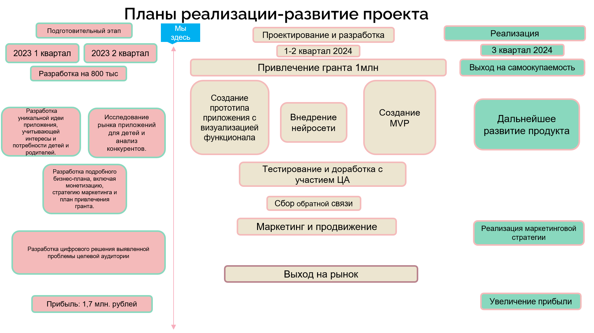

Slide 12
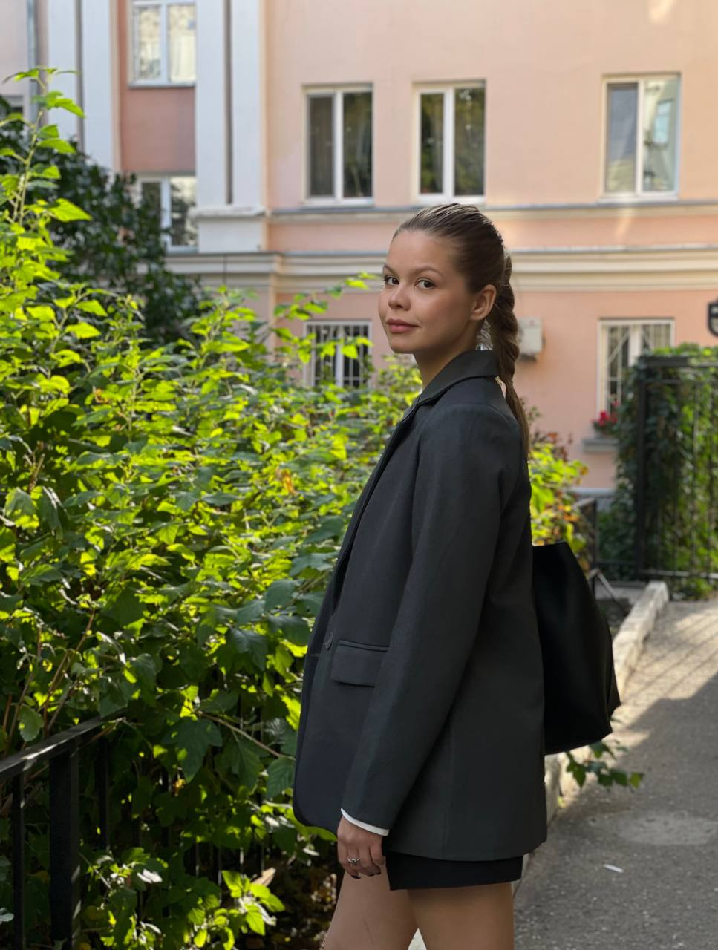
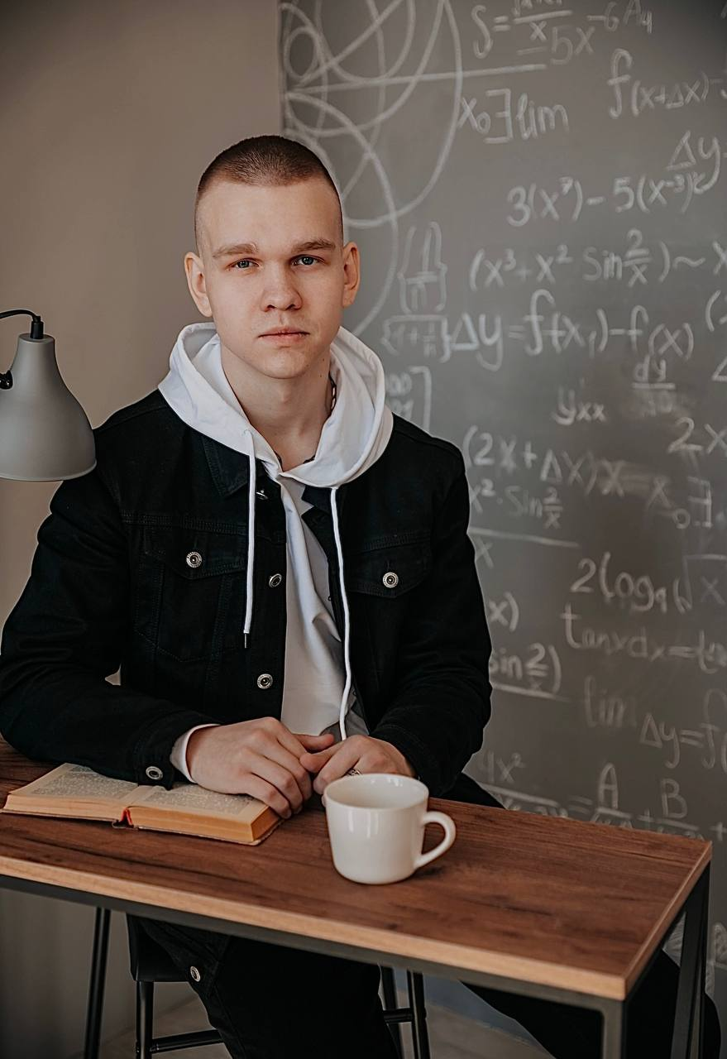
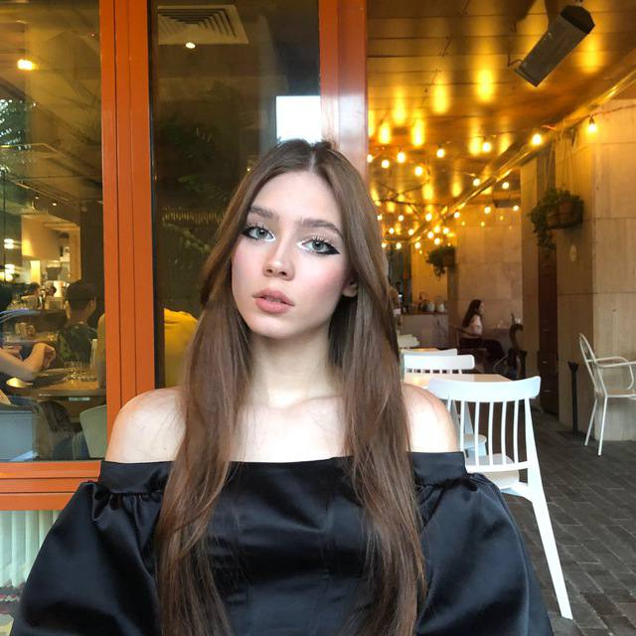
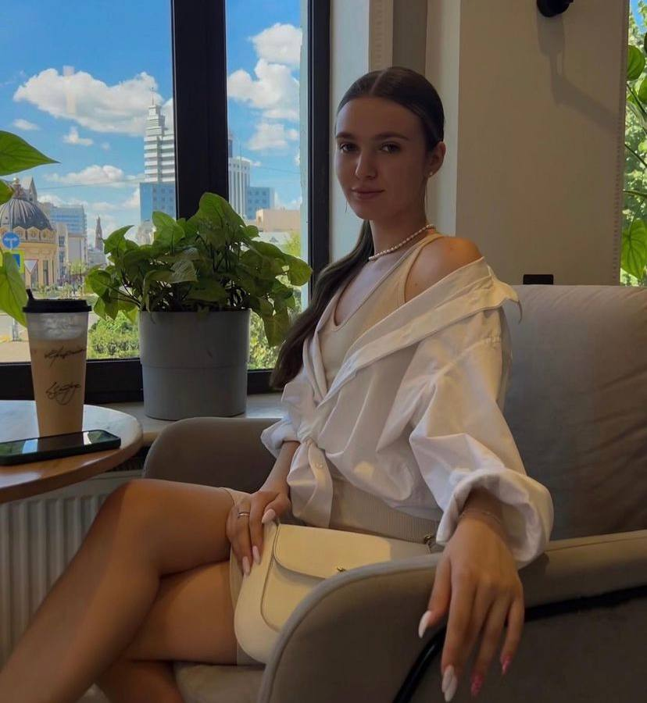
КОМАНДА СТАРТАПА
Лидер(СЕО)
Грачева Анна
Разработчик(СТО)
Братцев Роман
Маркетинг(СМО)
Уткина Богдана
Продажи(СМО)
Исаева Кристина

Slide 13

КОНТАКТЫ ЛИДЕРА
Грачева Анна Сергеевна
тел. +7 937 573 00 06
email: ccnoch@yandex.ru

